Slide 1

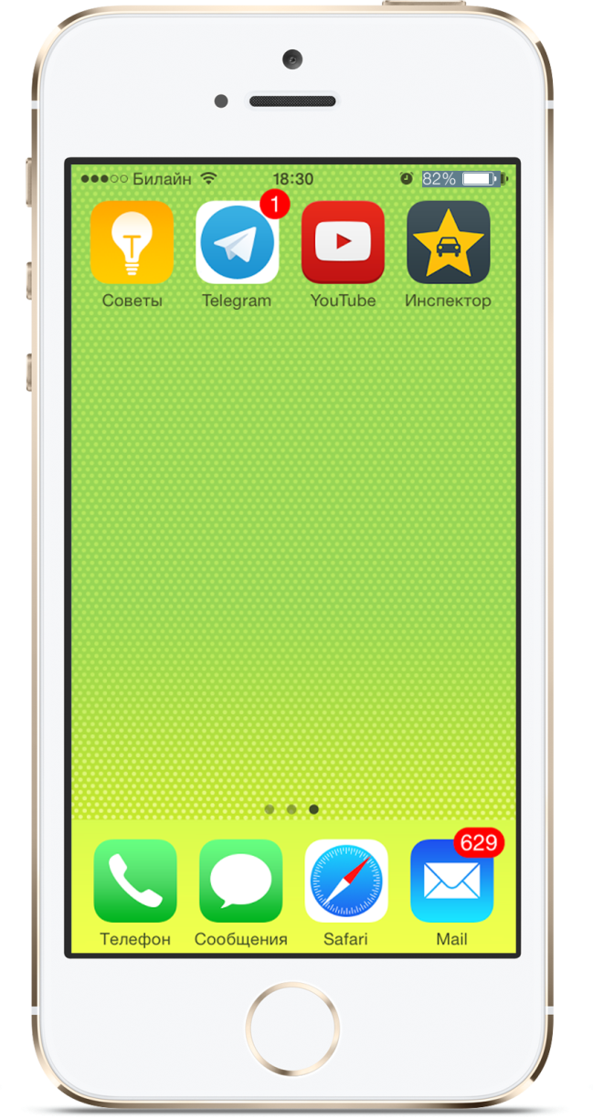
м
«Инспектор» — мобильное приложение
для фиксации нарушений ПДД
в Республике Татарстан
5 ноября 2014 г.

Slide 2
ПРЕДПОСЫЛКИ СОЗДАНИЯ СИСТЕМЫ
Цели и задачи

Slide 3
Цели:
Создание механизма общественного контроля за ситуацией на дорогах
Улучшение состояния безопасности дорожного движения в Республике Татарстан
Задача:
Создание мобильного приложения, с помощью которого жители Республики смогут сообщать в ГИБДД МВД по РТ и административно-технические инспекции о фактах нарушения правил дорожного движения и парковки

Slide 4
ПОДГОТОВИТЕЛЬНЫЙ ЭТАП
Проектирование системы
В течение 3 месяцев проводились предварительные тесты и испытания системы c привлечением фокус-групп (съемка дорожной обстановки на улицах города). Было снято более 650 видеороликов в 3 этапа.

Slide 5
Этап 1
Выбор категорий нарушений по следующим критериям:
1. Доказуемость правонарушения
2. Возможность установки всех обстоятельств правонарушения с учетом дорожной обстановки и состава правонарушения.
Фокус-группы снимали видеоролики.
Отснятый материал обсуждался на встречах с ГИБДД.
Для старта проекта были выбраны 8 категорий:
  Выезд на автобусную полосу
  Поворот под запрещающий знак
  Уведомление о дорожно-транспортном происшествии
  Проезд на красный свет
  Парковка на тротуаре
  Езда по тротуару
  Заезд на стоп-линию
  Не пропустил (а) пешехода
  Парковка на "зеленой" зоне

Slide 6
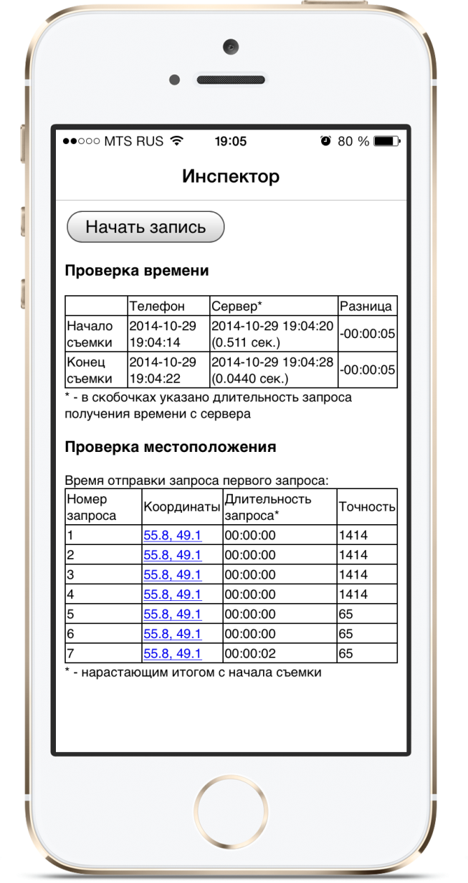
Этап 2 Принципы съемки и выбор технологии
Цель: Формулирование принципов съемки и требований к технологии отправки видеороликов
1. Разработано специальное мобильное приложение для тестирования качества определения гео-координат в различных условиях съемки с первых секунд съемки и передачи их на сервер в процессе съемки.
2. Опытным путем определены четкие требования к видеороликам (длительность, видимость объектов и дорожной обстановки, фокусировка).
3. Разработана технология моментального присвоения контрольной суммы («ЭЦП») каждому видеоролику с проверкой соответствия на сервере с целью подтверждения подлинности видеоролика и места его съемки.

Slide 7
Этап 3
Формулирование требований к эргономике мобильного приложения и механике работы пользователя с приложением
Последовательно были разработаны и протестированы на фокус-группах 3 версии мобильного приложения с учетом следующих особенностей:
- разный уровень технической грамотности пользователей,
- обработка экстренного запуска приложения,
- особенности различных мобильных платформ,
- реализация технологии отложенной и фрагментарной отправки больших по размеру файлов с учетом разного качества интернет-соединения,
- внедрение системы встроенных подсказок для пользователя с целью минимизации количества заявок, непригодных для рассмотрения,
- определение оптимального набора данных для обработки заявки в ГИБДД.

Slide 8
РАЗРАБОТКА ЛОГИКИ РАБОТЫ СИСТЕМЫ
Бизнес-процесс
обработки заявки

Slide 9
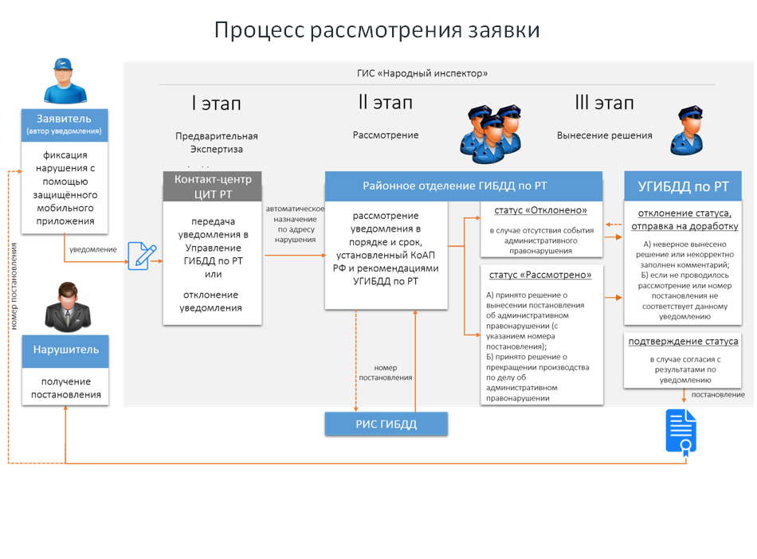

Slide 10
МОБИЛЬНОЕ ПРИЛОЖЕНИЕ
Первый запуск

Slide 11
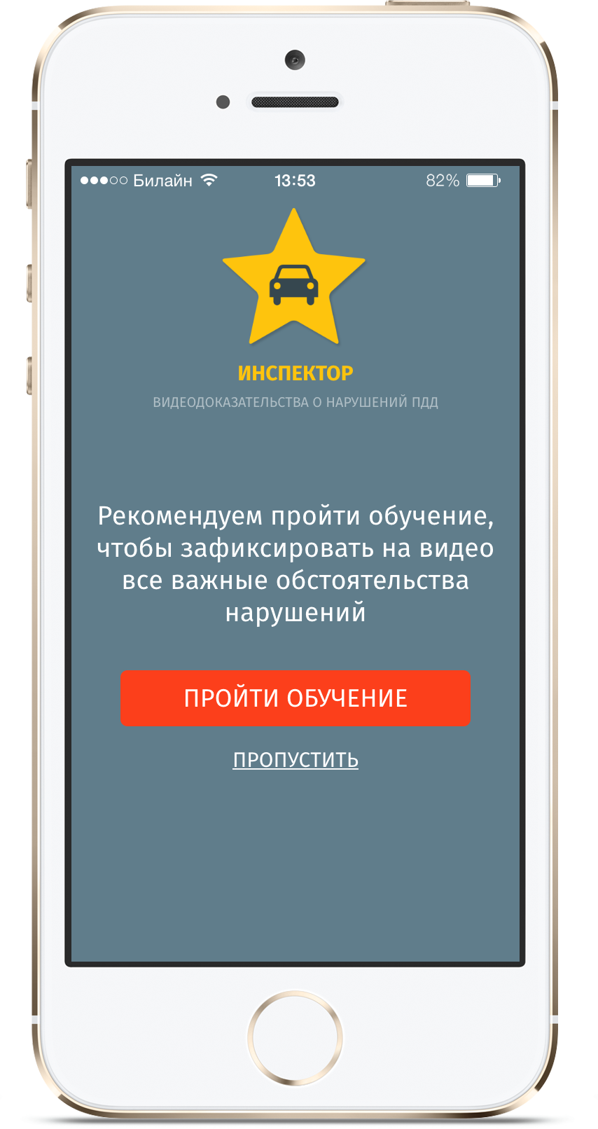
Пройти обучение?
Видеоролики могут быть отклонены ГИБДД, например, если на них не будет видно номера нарушителя или дорожных знаков.
Перед началом съемки рекомендуется пройти обучение.

Slide 12
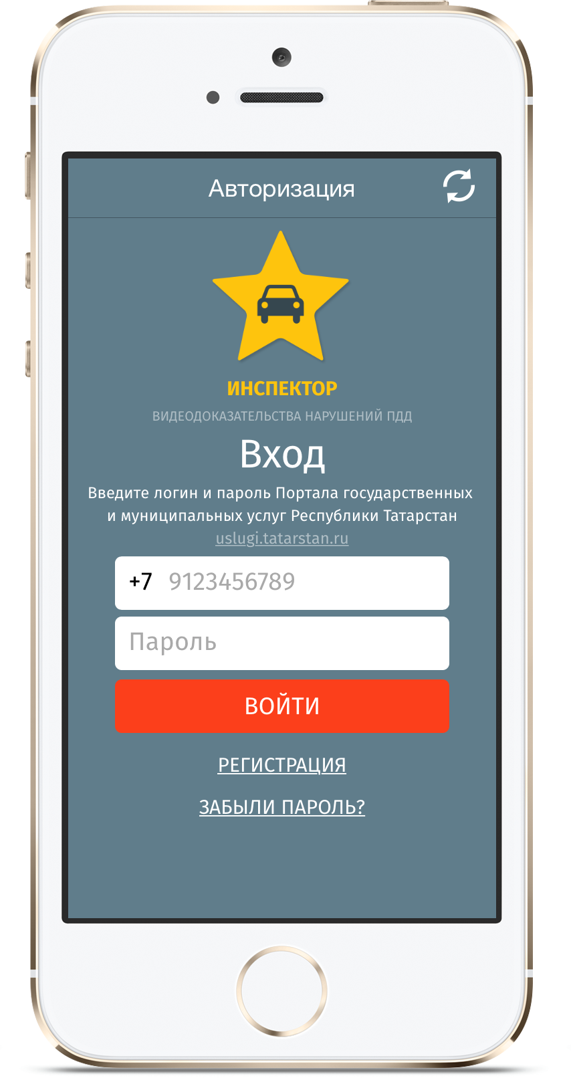
Вход в систему
Для работы с заявками необходима учетная запись Портала государственных и муниципальных услуг Республики Татарстан

Slide 13
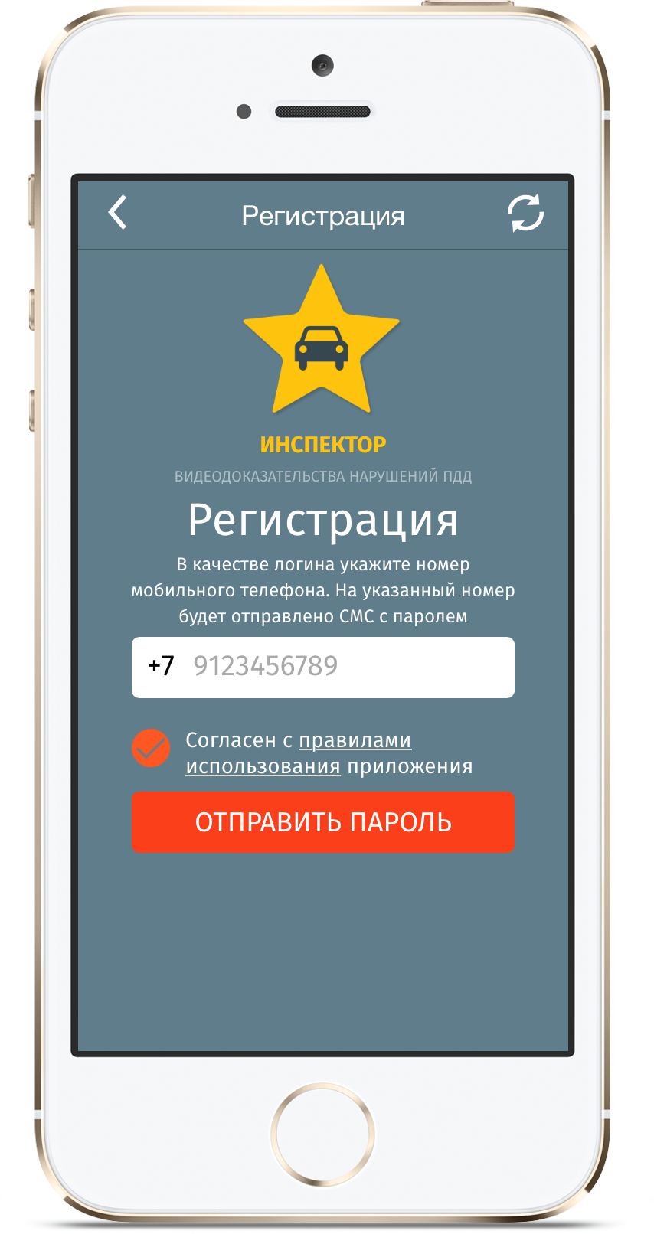
Регистрация
При отсутствии учетной записи

Slide 14
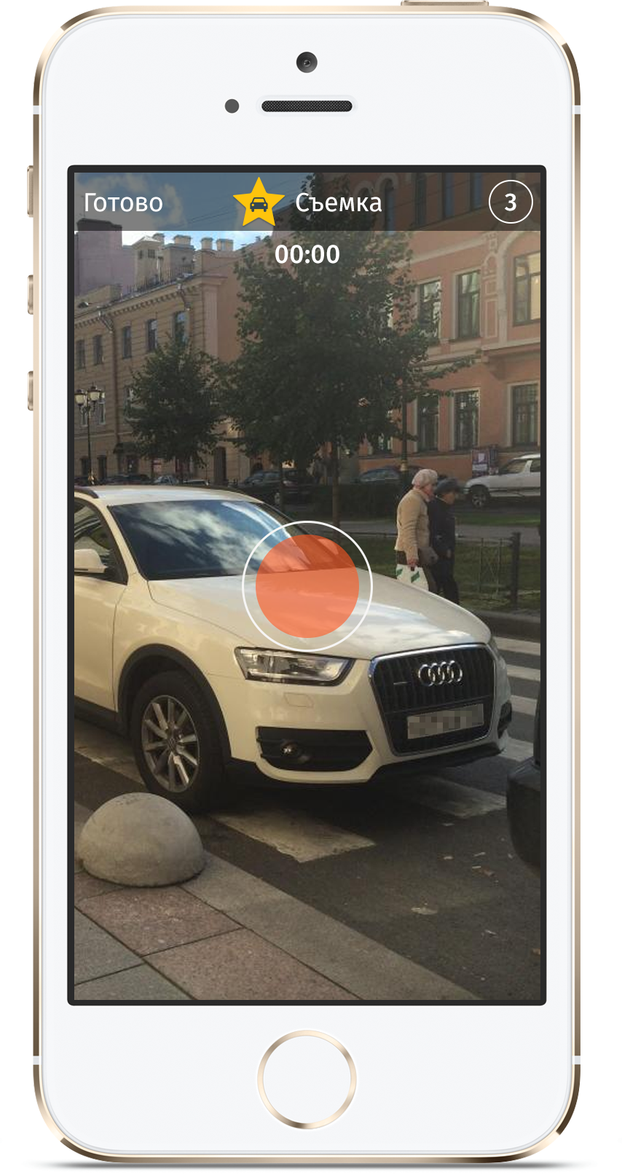
Съемка видео
После входа открывается экран съемки видео. В дальнейшем этот экран открывается сразу при запуске приложения, чтобы немедленно зафиксировать нарушение на видео

Slide 15
МОБИЛЬНОЕ ПРИЛОЖЕНИЕ
Создание и отправка
заявки

Slide 16
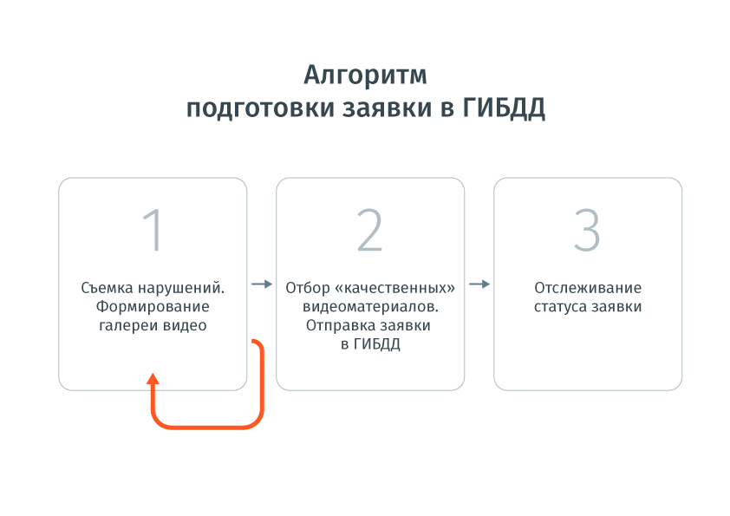

Slide 17
Съемка видео
При съемке видео снимаются несколько роликов подряд, чтобы в дальнейшем можно было выбрать наиболее удачные для отправки в ГИБДД.

Slide 18
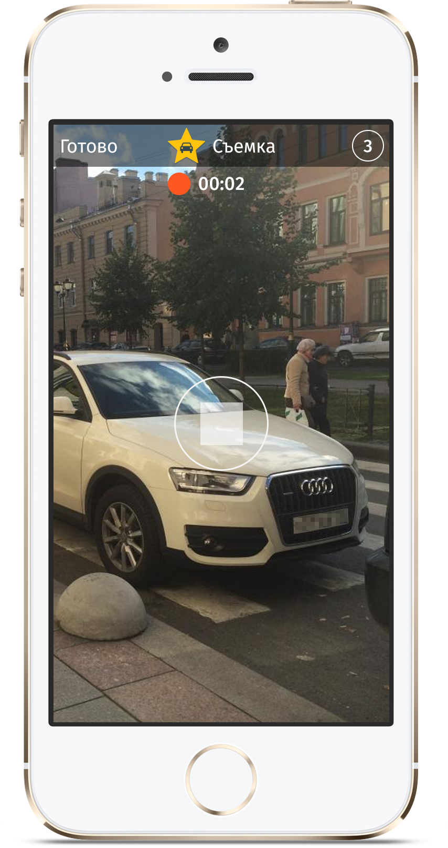
Счетчик отснятых видео
Идет съемка
Кнопка записи располагается в центре экрана. По итогам тестов, такое расположение удобнее при съемке одной рукой, требует меньше внимания на «прицеливание»

Slide 19
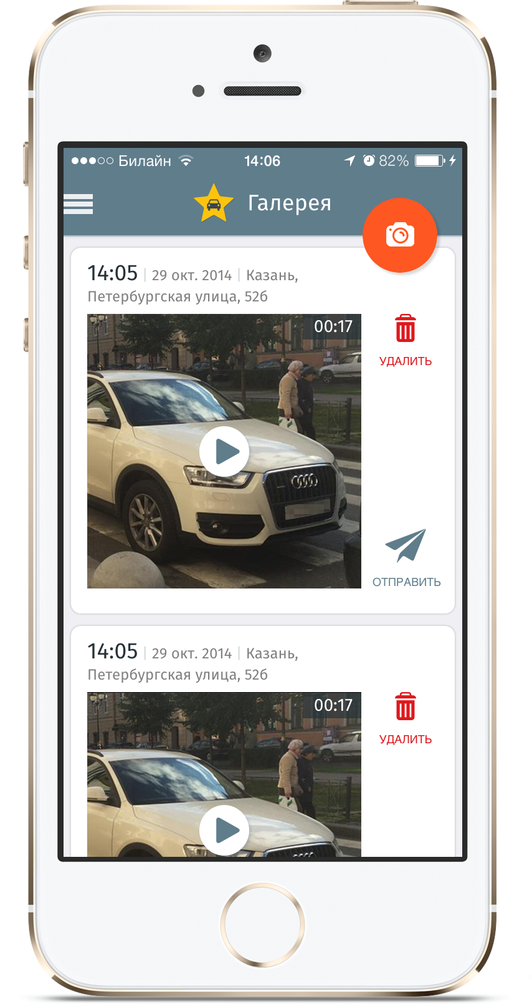
Меню
Быстрый доступ к камере
Галерея
Коллекция отснятого видео. На основе роликов из галереи формируются заявки в ГИБДД. После отправки заявки видео удаляется из галереи.
Кнопка «Отправить» - переход к созданию заявки

Slide 20
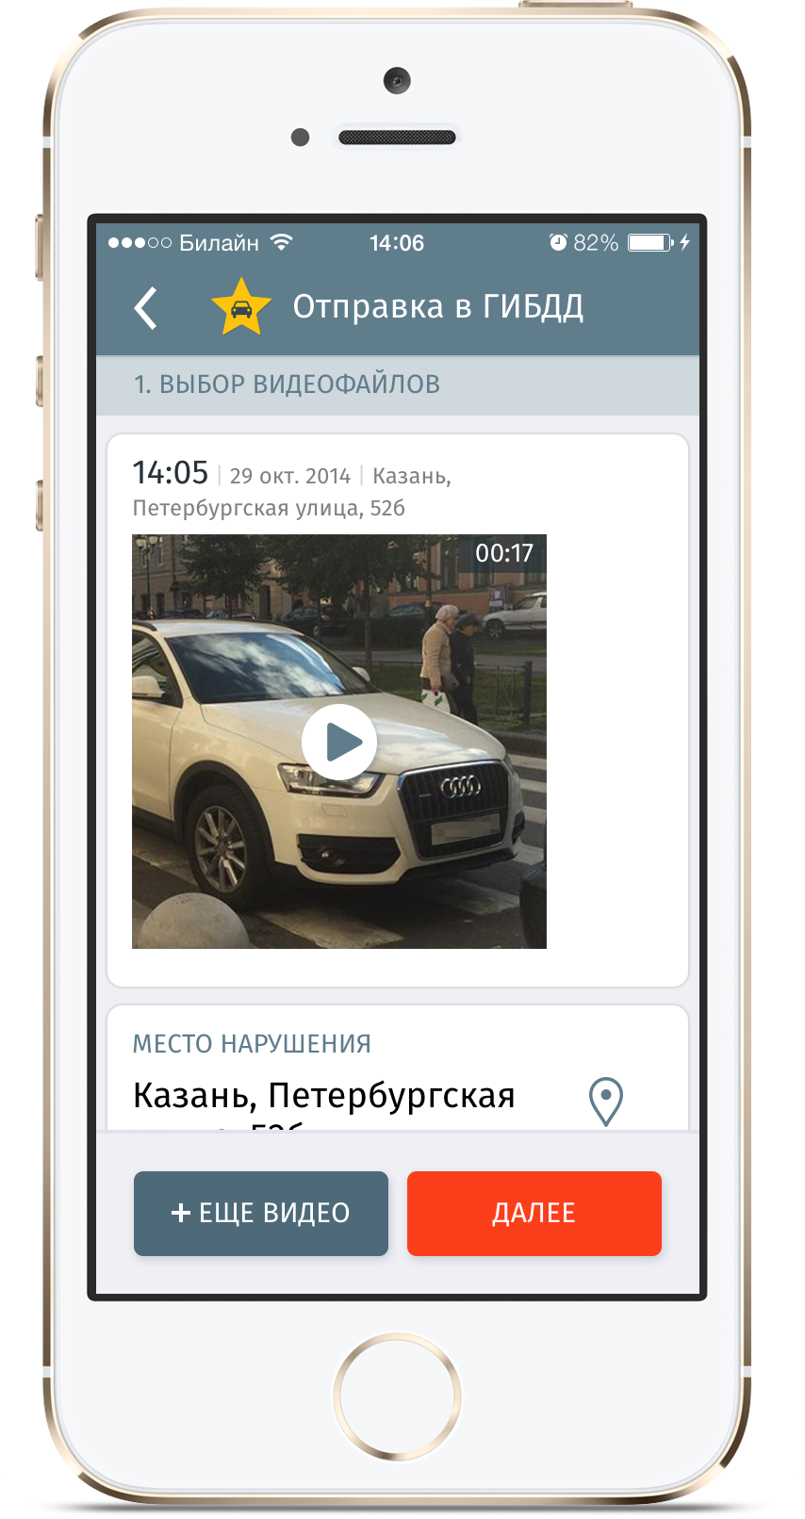
Заявка, шаг 1
На основе ранее снятых видео формируется заявка. Шаг 1: Добавление дополнительных роликов и уточнение места нарушения (при необходимости)

Slide 21
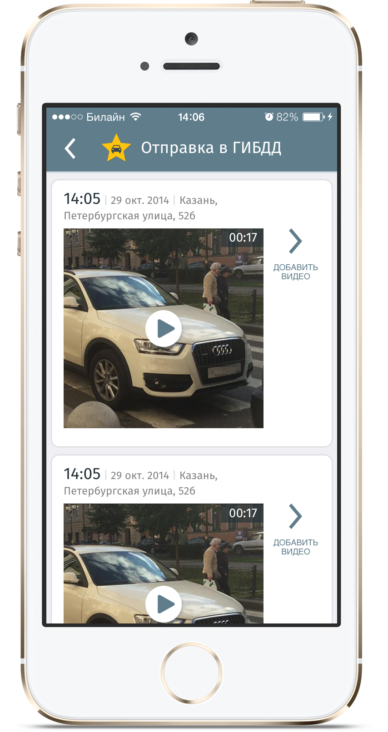
Заявка, шаг 1
Выбор дополнительных роликов из галереи

Slide 22
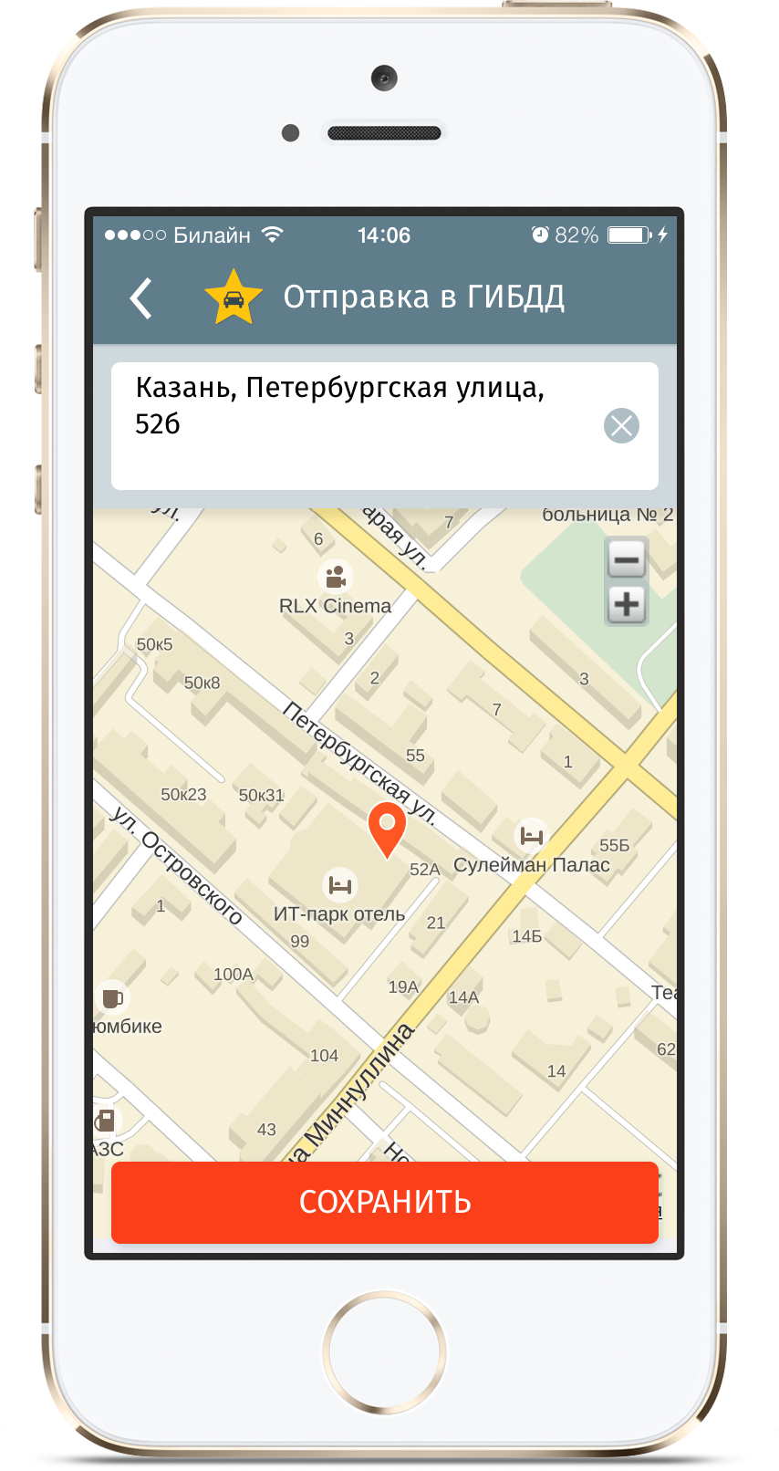
Заявка, шаг 1
Уточнение адреса нарушения, при необходимости

Slide 23
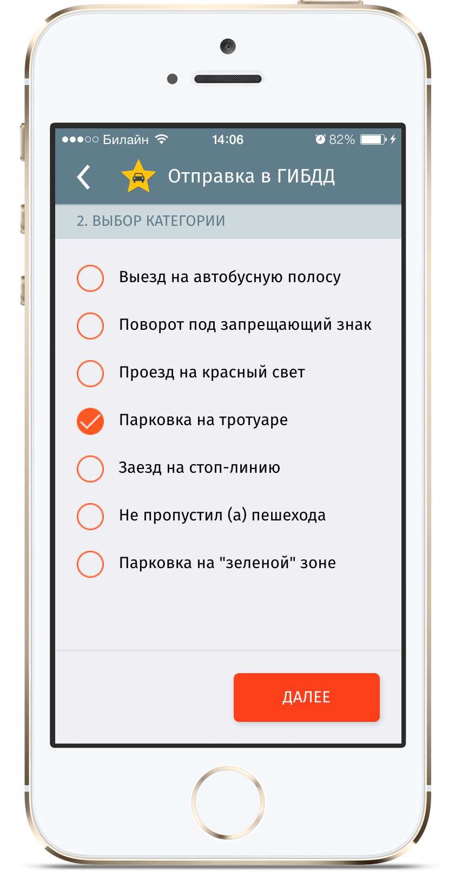
Заявка, шаг 2
Необходимо указать категорию нарушения

Slide 24
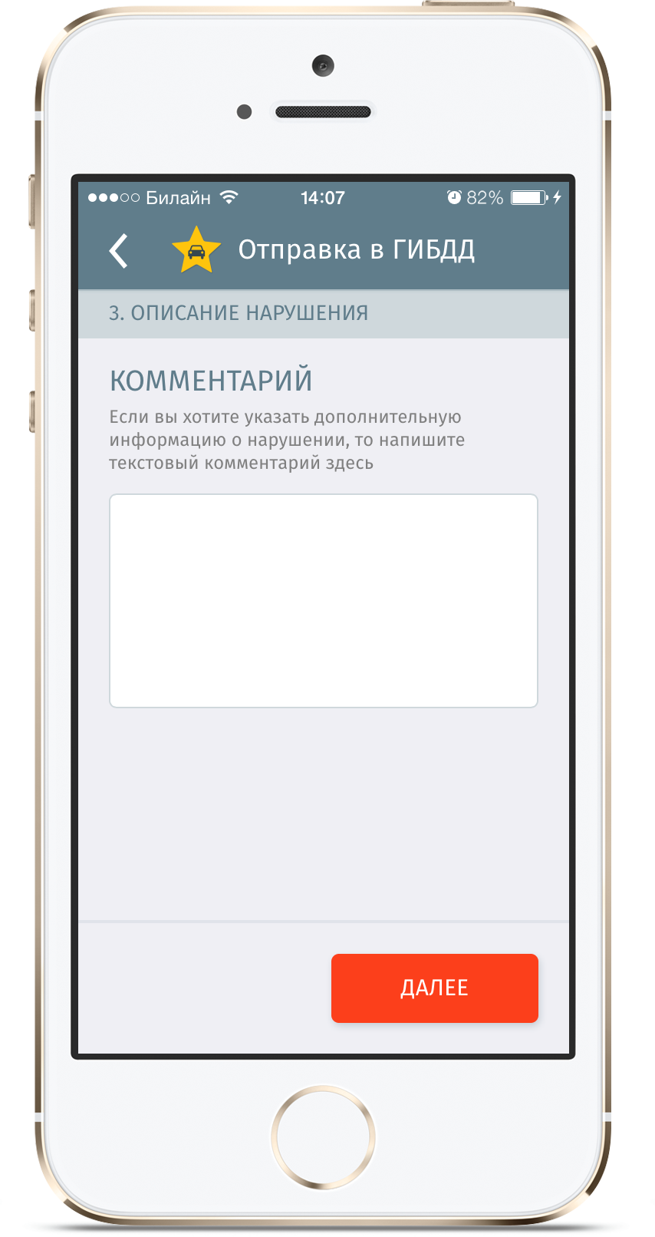
Заявка, шаг 3
При необходимости, дополнительный комментарий для сотрудников ГИБДД.

Slide 25
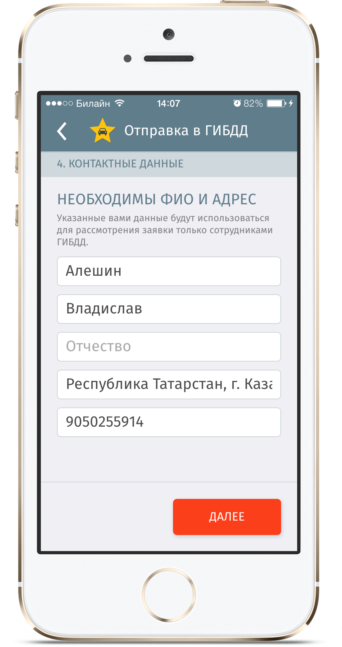
Заявка, шаг 4
Внесение личных данных заявителя

Slide 26
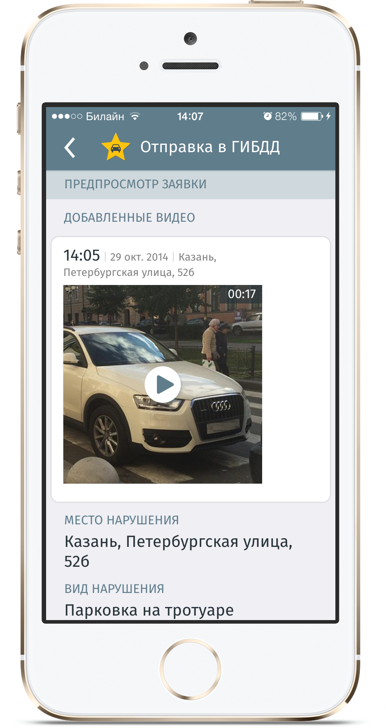
Заявка, шаг 5
Предварительный просмотр готовой заявки

Slide 27
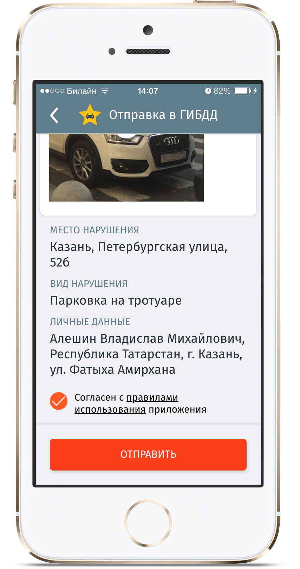
Заявка, шаг 5
Предварительный просмотр готовой заявки

Slide 28
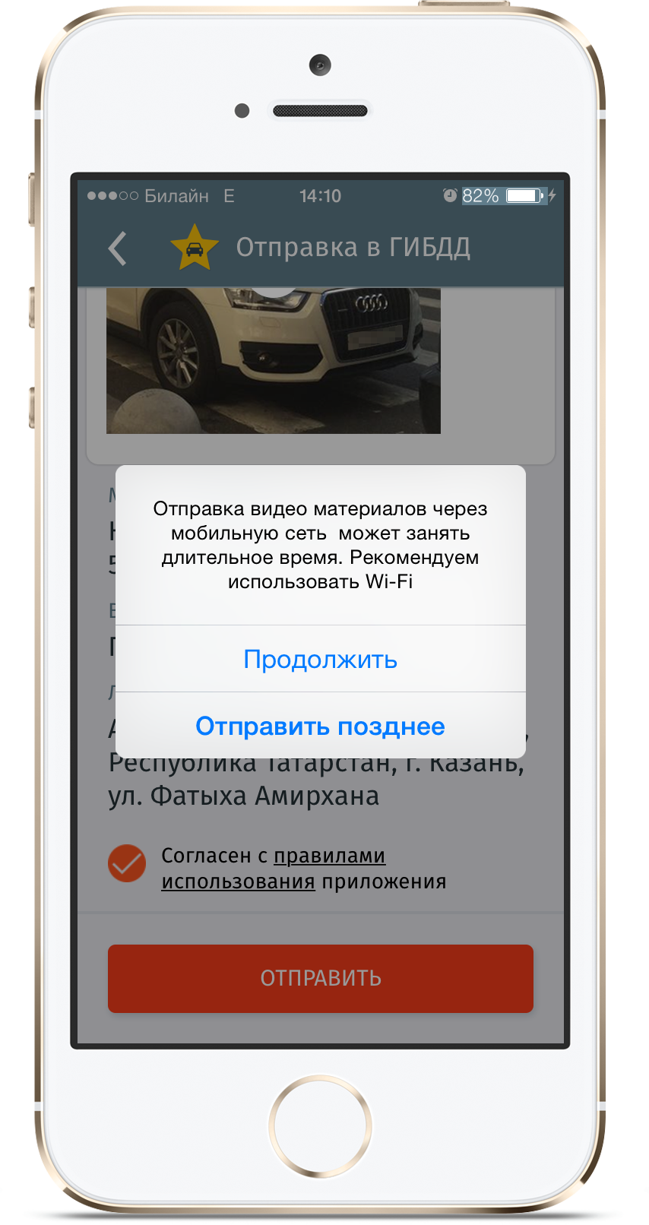
Отправка заявки
В связи большим объемом передаваемых данных рекомендуется отправлять видео через WiFi

Slide 29
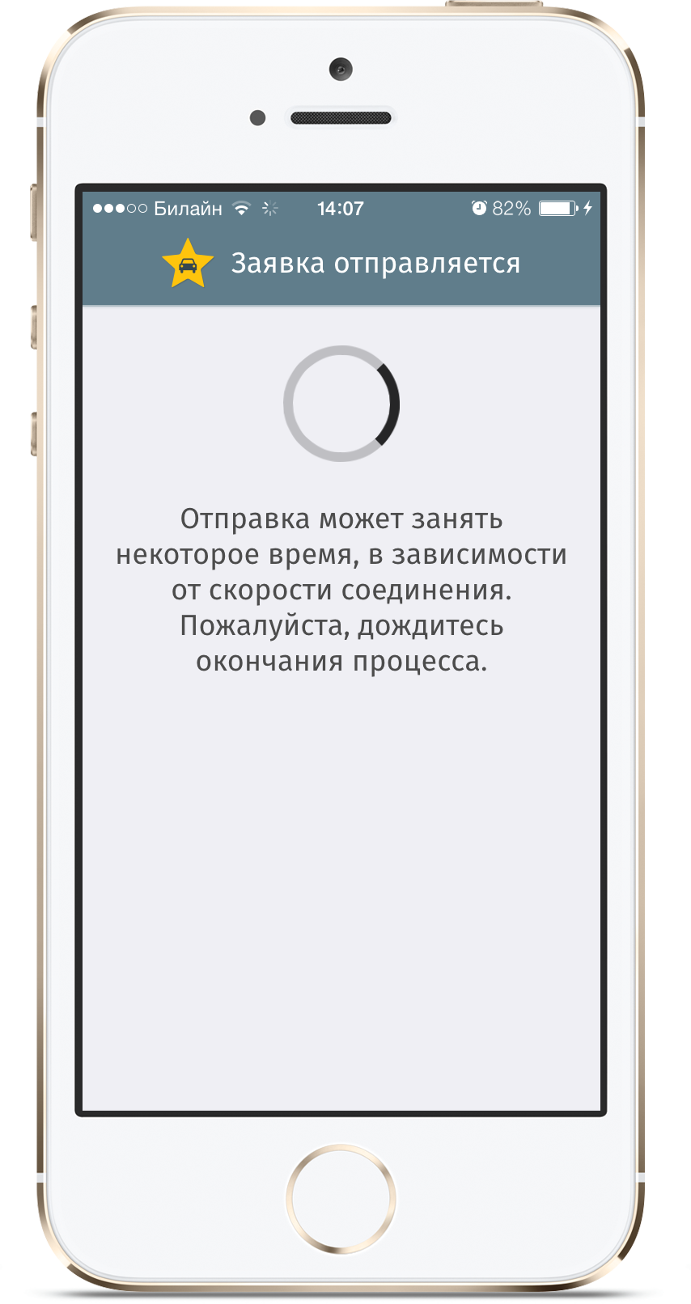
Идет отправка
Передача данных по Интернет

Slide 30
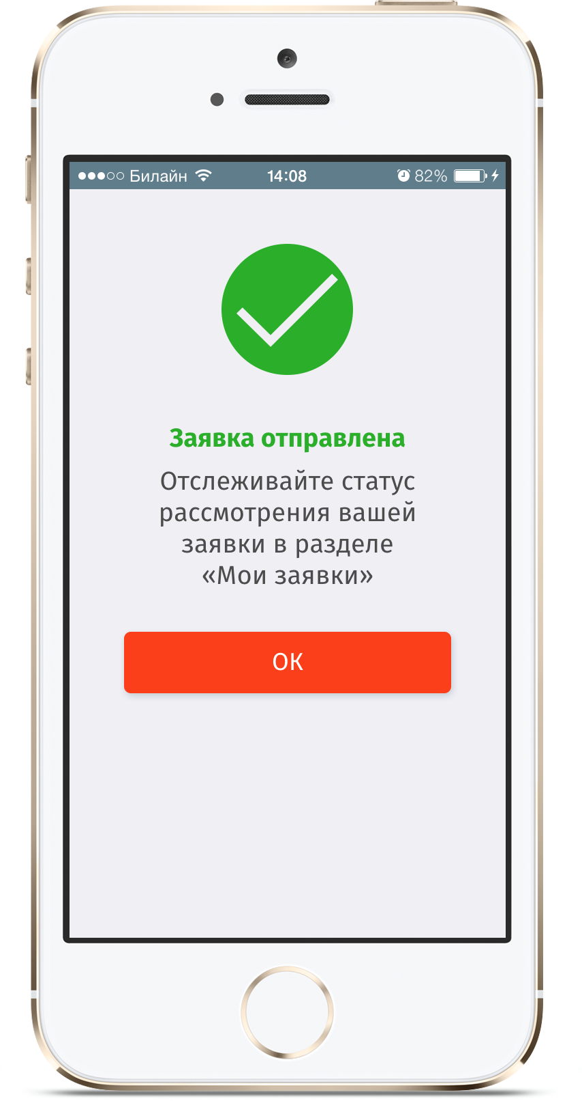
Заявка отправлена
Отправленная заявка перемещается в раздел «Мои заявки»

Slide 31
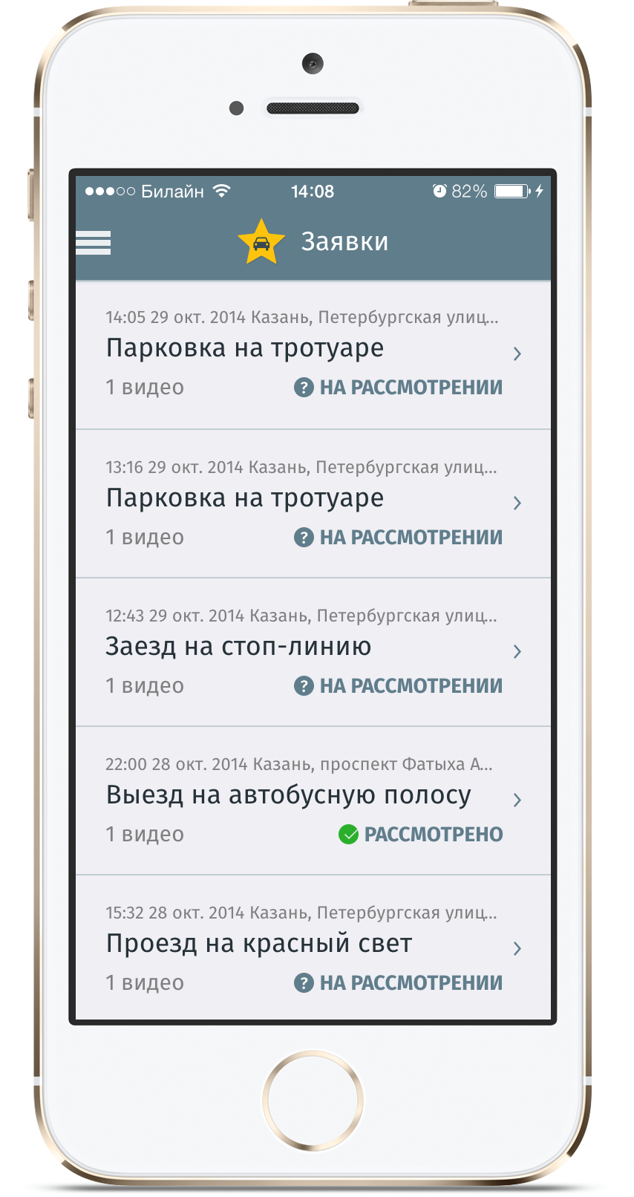
Список заявок
По мере рассмотрения в ГИБДД в заявке меняется статус, появляется комментарий работника ГИБДД

Slide 32
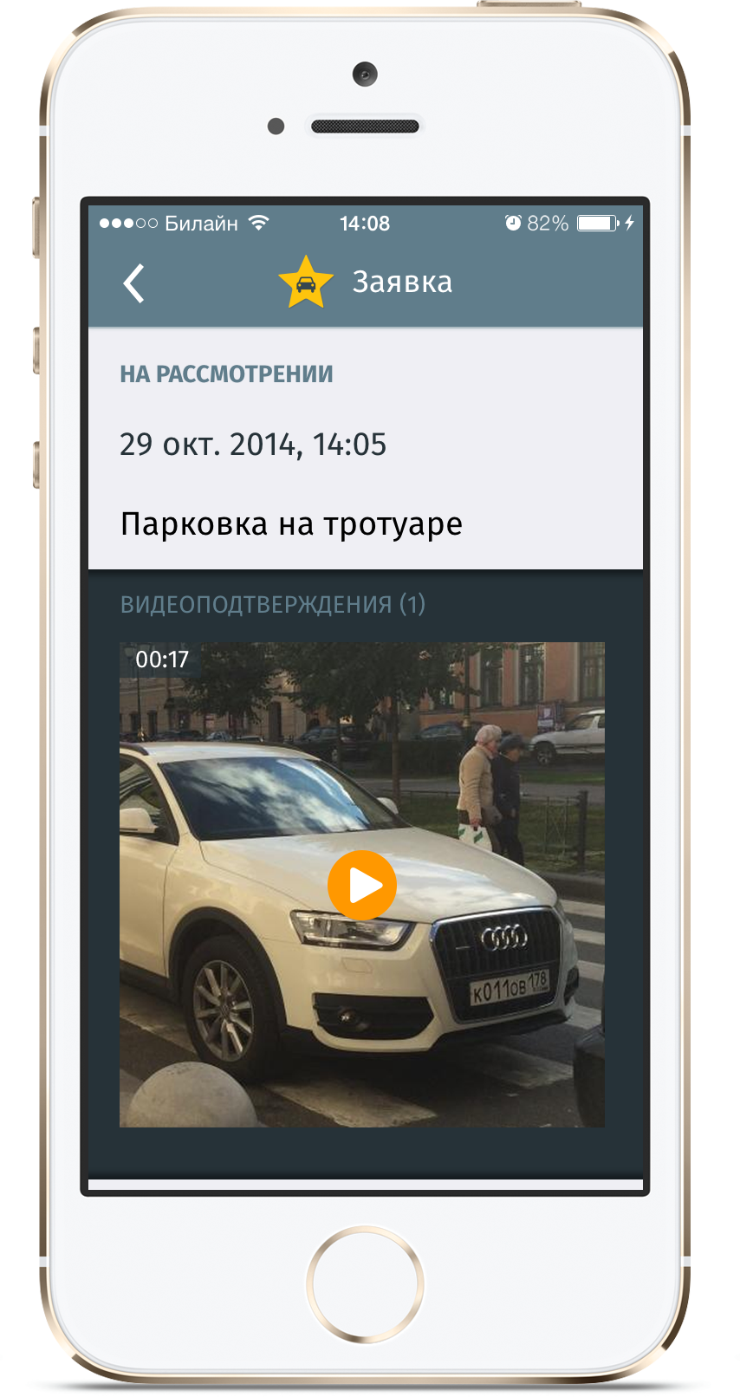
Просмотр заявки
По мере рассмотрения в ГИБДД в заявке меняется статус, появляется комментарий работника ГИБДД

Slide 33
МОБИЛЬНОЕ ПРИЛОЖЕНИЕ
Меню навигации

Slide 34
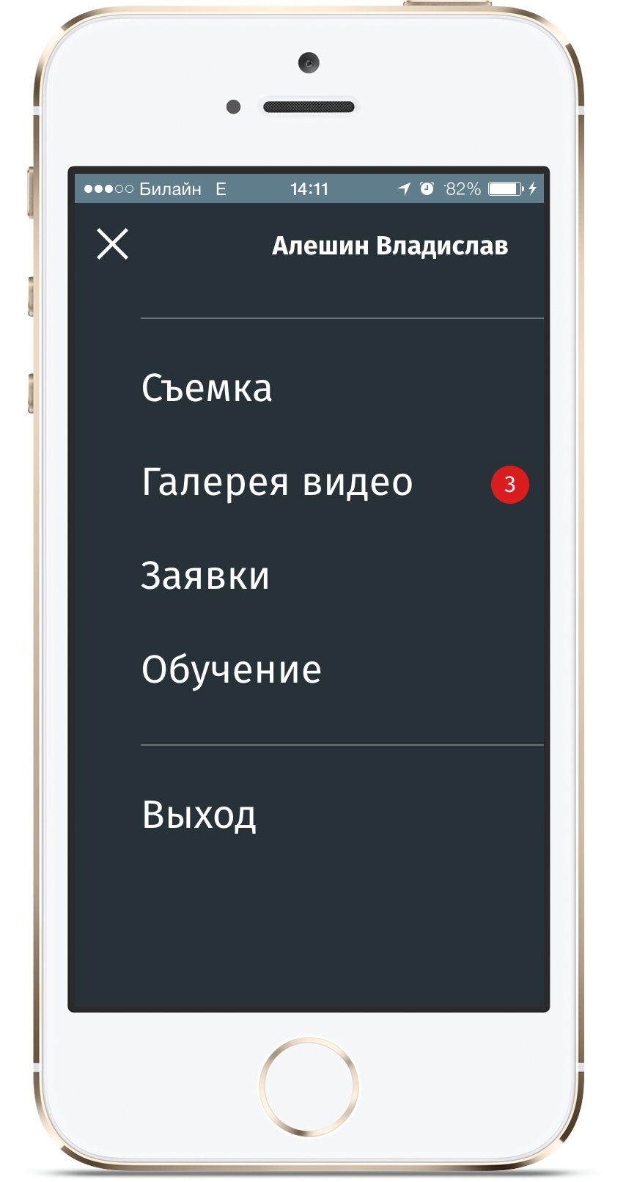
Навигационное меню
Перемещение по основным экранам приложения

Slide 35
МОБИЛЬНОЕ ПРИЛОЖЕНИЕ
Обучение

Slide 36
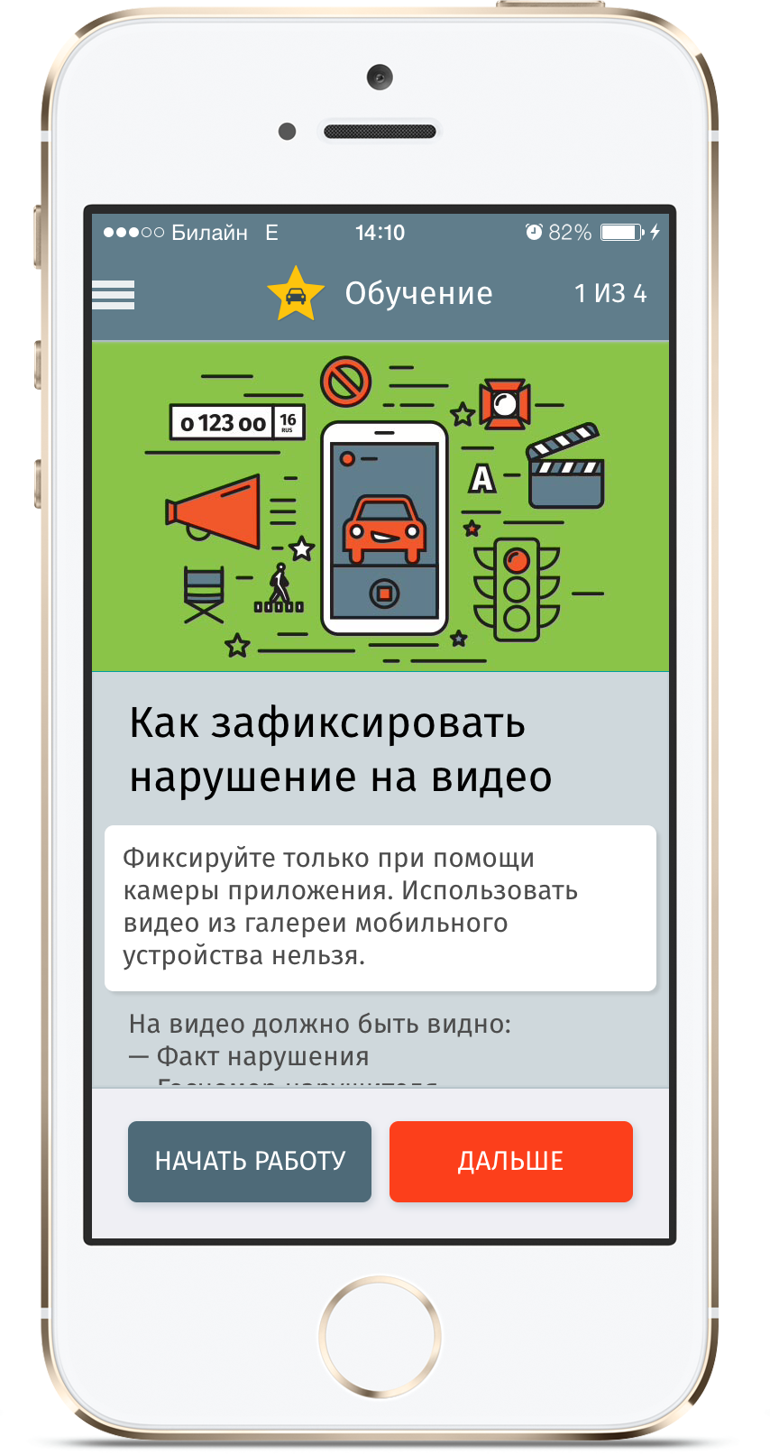
Обучение, шаг 1
Объяснение общих моментов при работе с приложением

Slide 37
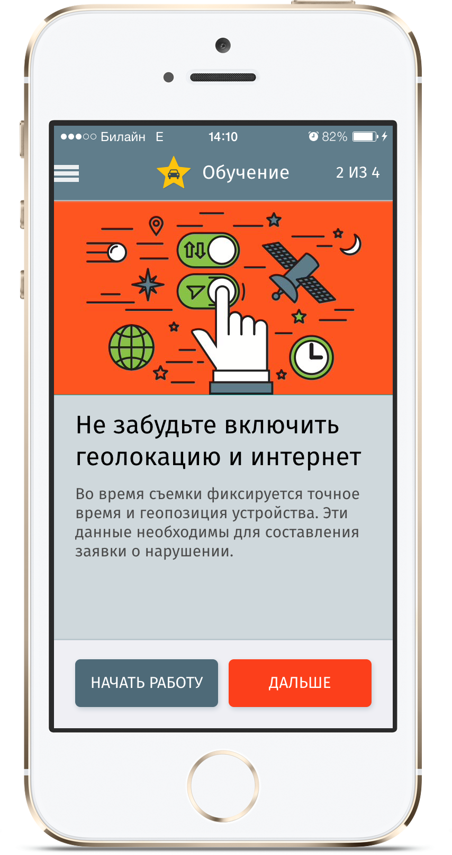
Обучение, шаг 2
Объяснение общих моментов при работе с приложением

Slide 38
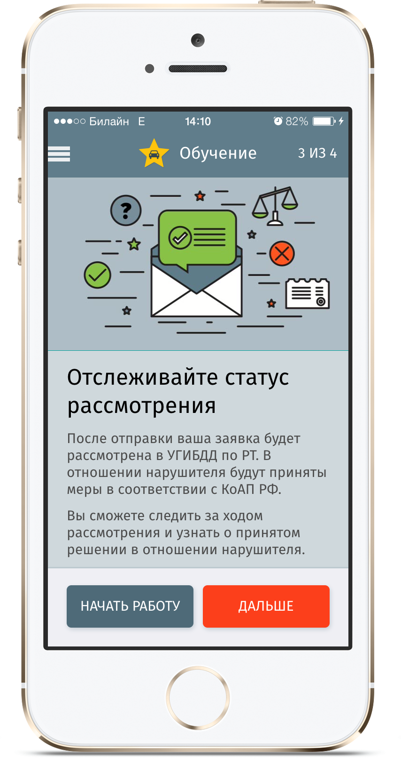
Обучение, шаг 3
Объяснение общих моментов при работе с приложением

Slide 39
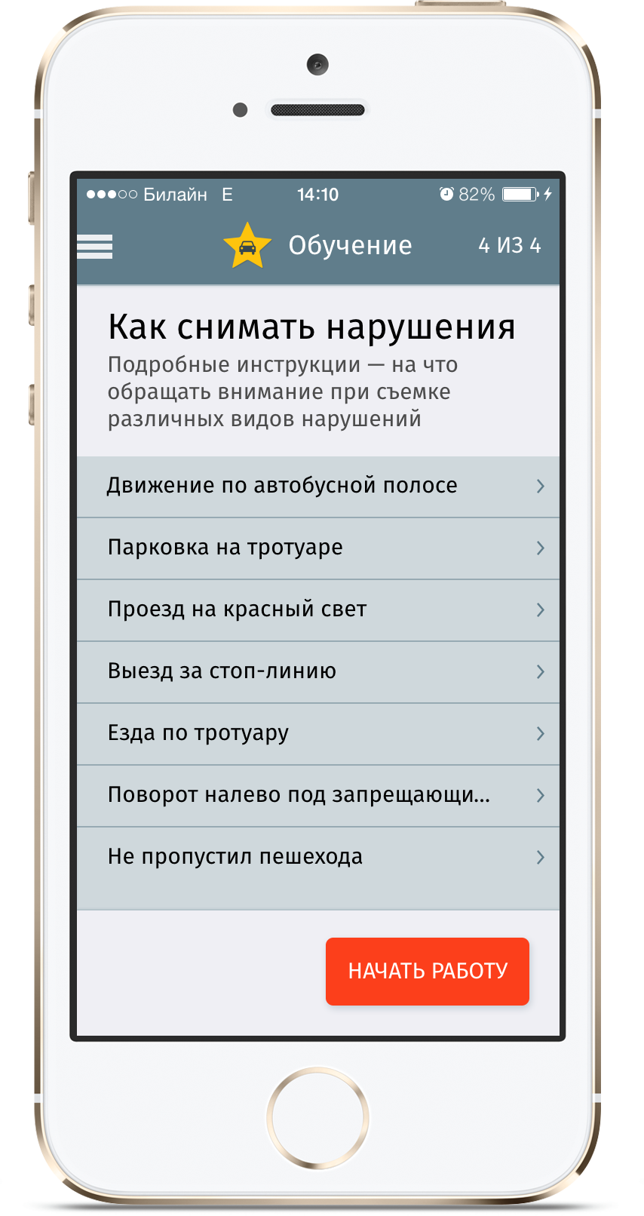
Обучение, шаг 4
Инструкции по съемке каждого
вида нарушений

Slide 40
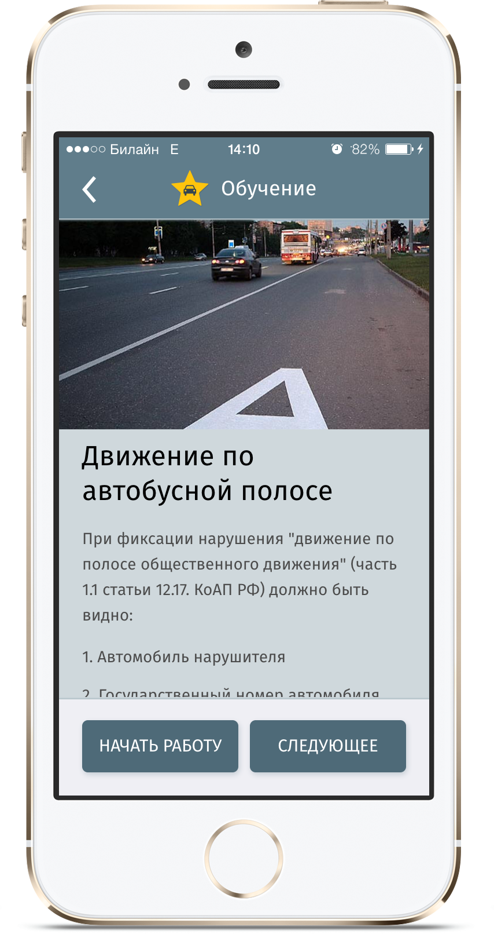
Обучение, шаг 4
Инструкции по съемке каждого
вида нарушений

Slide 41
Спасибо за внимание!

